Slide 1
UNIVERSIDAD DE LAS FUERZAS ARMADAS – ESPE
DEPARTAMENTO DE CIENCIAS DE LA VIDA Y AGÍCULTURA
CARRERA DE INGENIERÍA AGROPECUARIA SANTO
DOMINGO
“EVALUACIÓN DEL MANEJO DE LAS PRÁCTICAS AGRÍCOLAS EN EL RENDIMIENTO Y RENTABILIDAD DE LA PALMA ACEITERA (Elaeis guineensis Jacq.). SEGUNDO AÑO DE EJECUCIÓN
LA CONCORDIA – ESMERALDAS. 2009-2010”
AUTOR: JULIO CÉSAR MACAS RAMÍREZ

Slide 2
Antecedentes
SUPERFICIE CULTIVADA EN EL ECUADOR
248199 ha (Fuente: ANCUPA, 2010)
PRODUCTORES DE ETRE 1 A 20 ha FORMAN EL 63% (Fuente: ANCUPA, 2010)
En el país existen 7 000 palmicultores en Quinindé, La Concordia, Santo Domingo y Quevedo.
El sector genera 140 mil plazas de empleo
Ecuador ha incrementado el volumen de producción en los últimos años, es necesario aumentar la productividad para ingresar a nuevos mercados que lo requieren para fabricar biocombustibles.
BOOM DE LOS BIOCOMBUSTIBLES

Slide 3
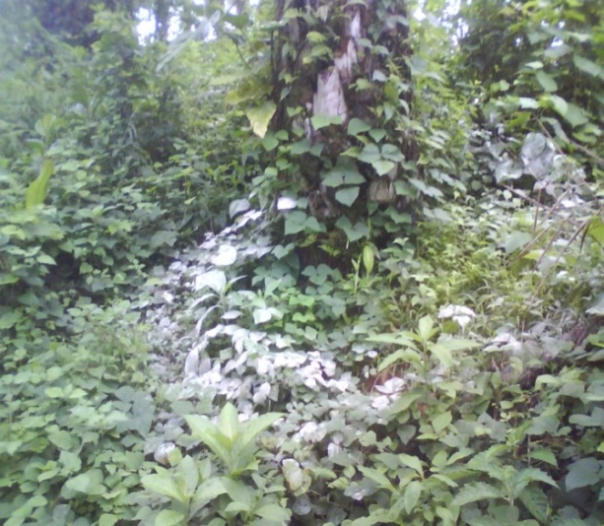
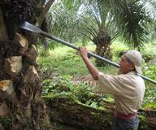
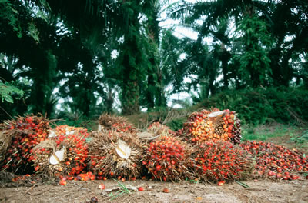
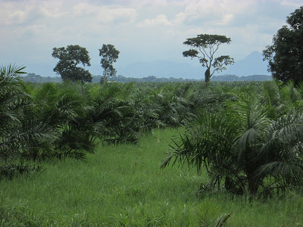
EN EL CAMPO, EL MAYOR INCONVENIENTE
BAJOS RENDIMIENTOS

Slide 4
FAIRHURST menciona Ecuador posee algunas limitantes
Suelos ácidos.
Baja pluviosidad.
Producción inferior 15 TM por Ha⁻¹.
RECOMIENDA
Prácticas integrales control de malezas + coberturas entre plantas + manejo de la fertilización + podas = INCREMENTO DEL RENDIMIENTO EN EL PAÍS.

Slide 5
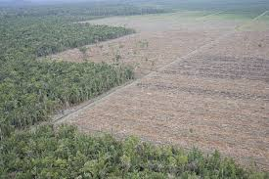
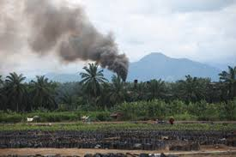
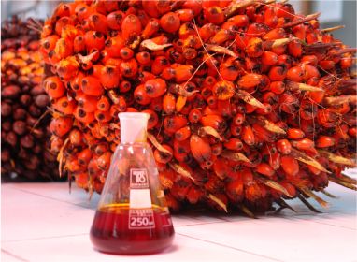
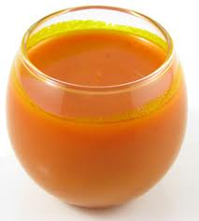

Slide 6
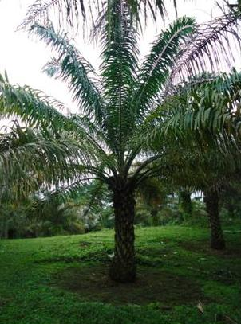
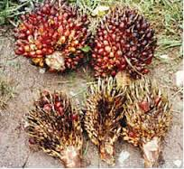
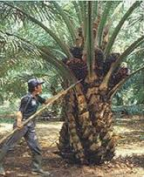
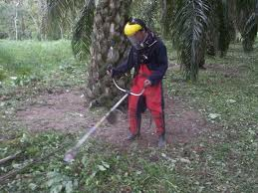
QUE SON LAS MPA´s?
Es un plan integral

Slide 7
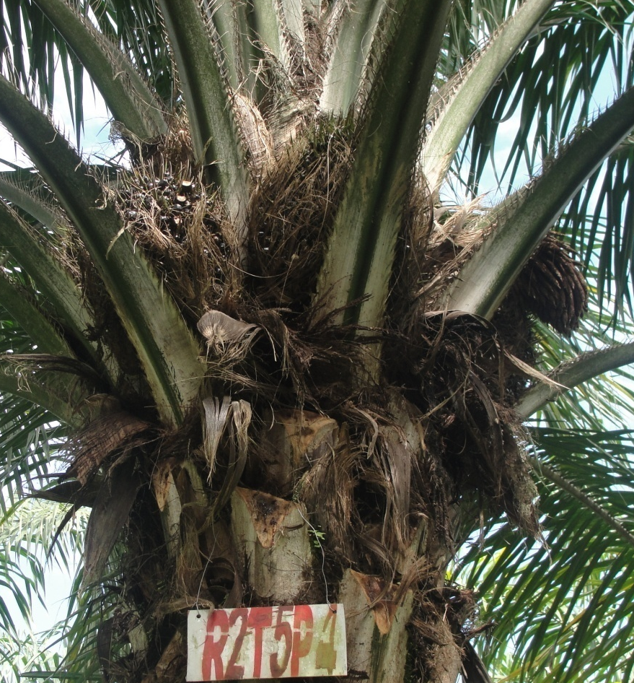
Evaluar la implementación de un sistema conjugado de Buenas Prácticas Agrícolas, en el desarrollo, rendimiento y rentabilidad del cultivo de palma aceitera (Elaeis guineensis Jacq.) en el segundo año de ejecución, en la zona de La Concordia-Esmeraldas. 2010.
OBJETIVO GENERAL
OBJETIVOS ESPECÍFICOS
Evaluar el efecto del uso de Buenas Prácticas Agrícolas en la productividad de la Palma Aceitera.
Evaluar la respuesta del cultivo al uso de Buenas Prácticas Agrícolas, mediante variables agronómicas tomadas en las parcelas de investigación.
Realizar el análisis económico de los tratamientos en estudio.

Slide 8
METODOLOGÍA
FUENTE DE VARIACIÓN | GL
Tratamientos t₁vs t₂, t₃, t₄, t₅ t₂vs t₃, t₄, t₅ t₃vs t₄, t₅ t₄vs t₅ Repeticiones Error TOTAL | (t -1) 4 1 1 1 1 (r - 1) 3 (n-1)-(t-1) 12 19
DBCA CON 4 REPETICIONES; Y CINCO TRATAMIENTOS; TUKEY AL 5% PARA LOS TRATAMIENTOS

Slide 9
TRATAMIENTOS A COMPARAR
Tratamiento | Descripción
T₁ | Testigo (Manejo de finca)
T₂ | Poda regular (PR), dos veces año.
T₃ | PR + Cosecha en rondas semanales (CRS)
T₄ | PR + CRS + Fertilización balanceada 60:30:10 (Ca, Mg, K) (FB)
T₅ | PR + CRS + FB + Control de malezas con glifosato (CMG)

Slide 10
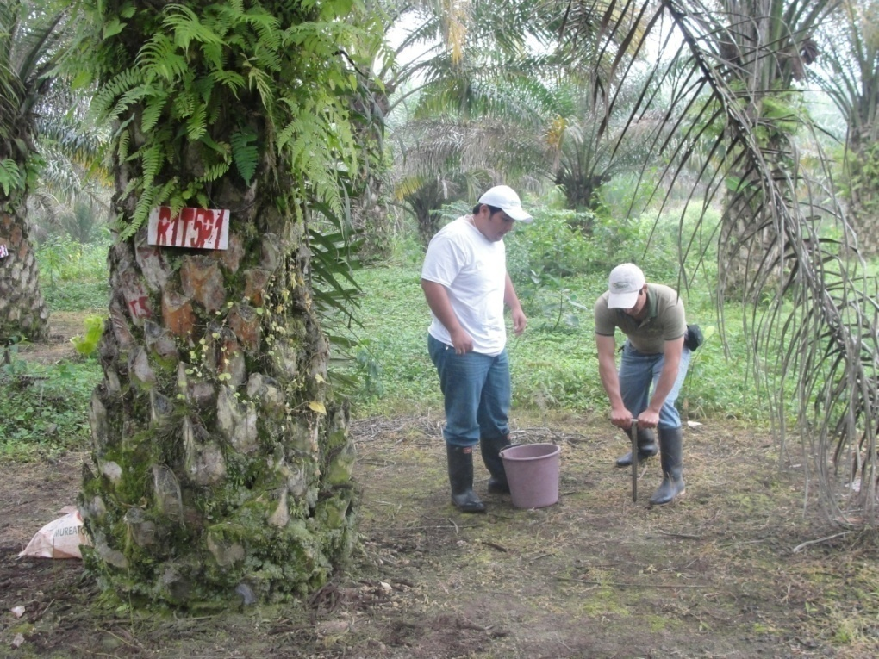
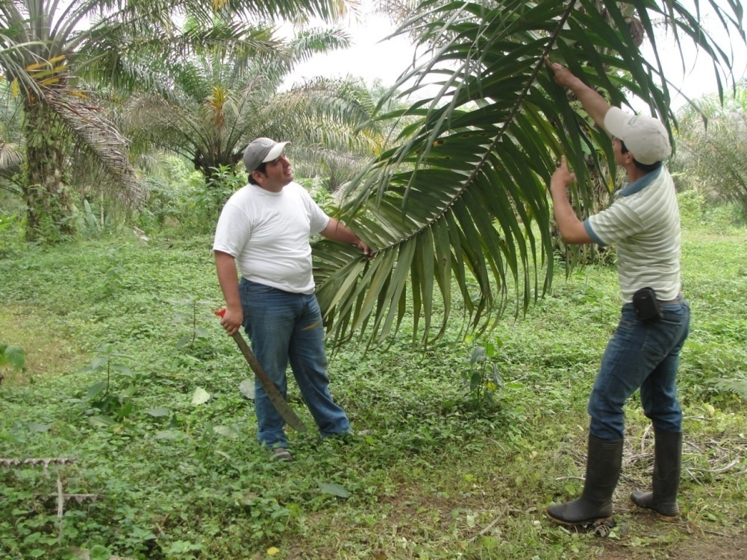
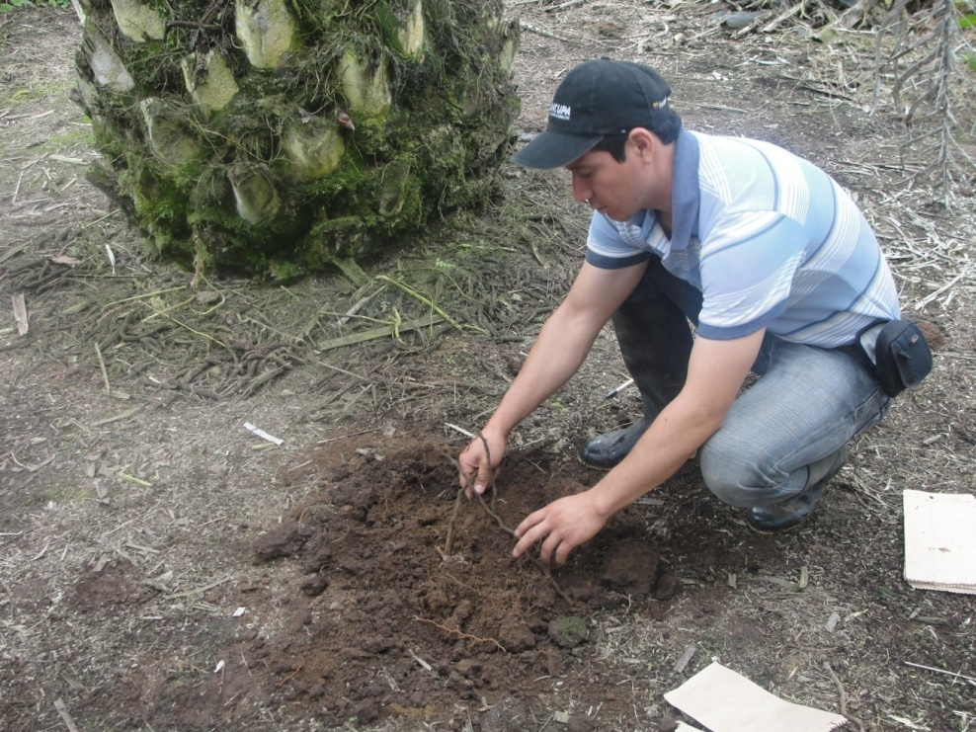
VARIABLES
Análisis químico foliar; Área foliar
% de materia seca radicular
Análisis químico del suelo.
Materia seca radicular

Slide 11
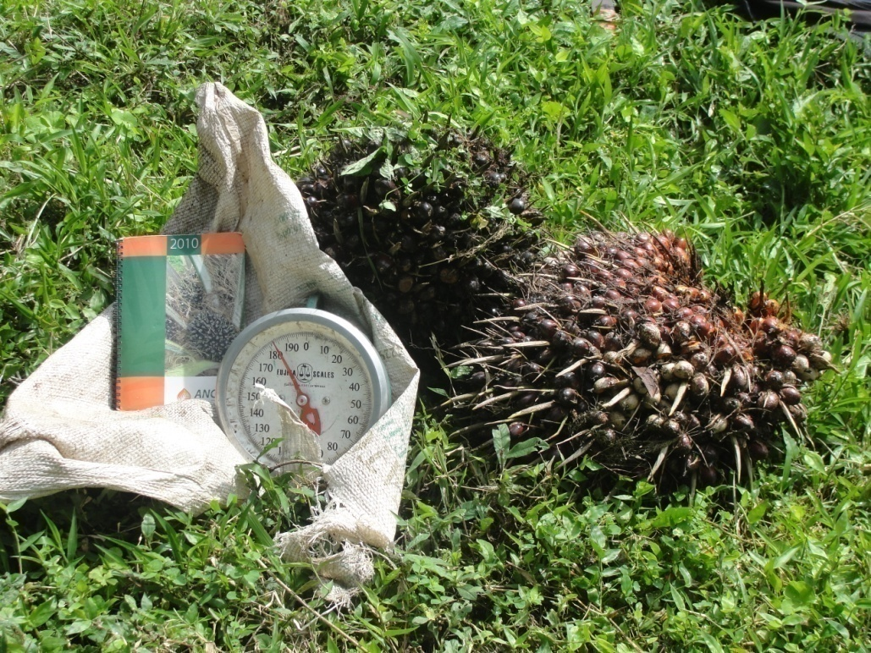
Cosecha de fruta fresca

Slide 12
RESULTADOS

Slide 13
Cuadrados medios y nivel de significación para la variable concentración de nutrientes de suelo.
CUADRADO MEDIO
 | NH4 |  | P |  | S |  | Ca |  | Mg |  | K |  | Zn |  | B
 | 2009 | 2010 | 2009 | 2010 | 2009 | 2010 | 2009 | 2010 | 2009 | 2010 | 2009 | 2010 | 2009 | 2010 | 2009 | 2010
Repetición | 4,13 | 2,5 | 1,05 | 0,6 | 3,68 | 0,98 | 0,12 | 0,05 | 0,07 | 0,02 | 0,04 | 0,01 | 0,55 | 0,14 | 0,01 | 0,04
Tratamiento | 2,2 NS | 0,89 NS | 0,71 * | 0,82 * | 1,67 NS | 1,14 ** | 0,02 NS | 0,03 ** | 0,01 NS | 0,01 * | 0,0034 NS | 0,02 * | 0,06 NS | 0,1 * | 0,02 ** | 0,0043 NS
t1 vs t2, t3, t4, t5 | 2,53 NS | 1,04 NS | 0,81 NS | 0,17 NS | 0,83 NS | 0,74 * | 0,00093 NS | 0,02 NS | 0,00023 NS | 0,0048 NS | 0,0009 NS | 0,03 * | 0,00072 NS | 0,18 * | 0,0031 NS | 0,000011 NS
t2 vs t3, t4, t5 | 5,61 * | 0,37 NS | 0,41 NS | 0,95 * | 0,34 NS | 1,86 ** | 22E-5 NS | 0,05 ** | 0,0048 NS | 0,03 ** | 0,01 NS | 0,04 * | 0,03 NS | 0,15 * | 0,02 * | 0,0003 NS
t3 vs t4,t5 | 0,67 NS | 0,33 NS | 0,33 NS | 0,06 NS | 2,16 NS | 0,15 NS | 0,01 NS | 0,02 NS | 0,0032 NS | 0,02 * | 0,0039 NS | 0,03 * | 0,18 NS | 0,06 NS | 0,0019 NS | 0,01 NS
t4 vs t5 | 0,0021 NS | 1,84 NS | 1,31 * | 2,11 ** | 3,35 NS | 1,8 ** | 0,06 NS | 0,04 * | 0,04 NS | 0,0018 NS | 0,00011 NS | 0,0023 NS | 0,04 NS | 0,0023 NS | 0,04 ** | 0,01 NS
Error | 0,88 | 0,82 | 0,22 | 0,16 | 0,77 | 0,16 | 0,04 | 0,01 | 0,02 | 2,80E-03 | 0,01 | 4,60E-03 | 0,04 | 0,02 | 0,003 | 0,04
Total
CV% | 14,97% | 11,26% | 17,71% | 14,06% | 27,10% | 7,61% | 13,27% | 5,75% | 14,40% | 7,27% | 27,58% | 15,55% | 26,04% | 14,31% | 7,37% | 19,23%

Slide 14
Concentración de P (ppm), edáfico (Sep. 2009) en los diferentes tratamientos

Slide 15
Comparación de los contrastes entre los tratamientos (T₄ vs. T₅), de la concentración de P (ppm) edáfico (sep. 2009)

Slide 16
Concentración de P (ppm), edáfico (Sep. 2010) en los diferentes tratamientos.

Slide 17
Comparación de los contrastes entre los tratamientos (T₂ vs. T₃; T₄; T₅), de la variable concentración de P (ppm) edáfico (sep. 2010).

Slide 18
Comparación de los contrastes entre los tratamientos (T₄ vs. T₅), de la variable concentración de P (ppm) edáfico (sep. 2010)

Slide 19
Concentración de S (ppm), edáfico (Sep. 2010) en los diferentes tratamientos.

Slide 20
Comparación de los contrastes entre los tratamientos (T₁ vs. T₂; T₃; T₄; T₅), en la variable concentración de S (ppm) edáfico (sep. 2010),

Slide 21
Comparación de los contrastes entre los tratamientos (T2 vs. T3; T4; T5), de la variable concentración de S (ppm) edáfico (sep. 2010).

Slide 22
Comparación de los contrastes entre los tratamientos (T₄ vs. T₅), de la variable concentración de S (ppm) edáfico (sep. 2010).

Slide 23
Concentración de Ca (meq/100g), edáfico (Sep. 2010) en los diferentes tratamientos.

Slide 24
Comparación de los contrastes entre los tratamientos (T₂ vs. T₃; T₄; T₅), de la variable concentración de Ca (meq/100g) edáfico (sep. 2010).

Slide 25
Comparación de los contrastes entre los tratamientos (T₄ vs. T₅), de la variable concentración de Ca (meq/100g) edáfico (sep. 2010).

Slide 26
Concentración de Mg (meq/100g), edáfico (Sep. 2010) en los diferentes tratamientos.

Slide 27
Comparación de los contrastes entre los tratamientos (T₂ vs. T₃; T₄; T₅), de la variable concentración de Mg (meq/100g) edáfico (sep. 2010).

Slide 28
Comparación de los contrastes entre los tratamientos (T₃ vs. T₄; T₅), de la variable concentración de Mg (meq/100g) edáfico (sep. 2010),

Slide 29
Concentración de K (meq/100g), edáfico (Sep. 2010) en los diferentes tratamientos.

Slide 30
Comparación de los contrastes entre los tratamientos (T1 vs. T2; T3; T4; T5), de la variable concentración de K (meq/100g) edáfico (sep. 2010).

Slide 31
Comparación de los contrastes entre los tratamientos (T₂ vs. T₃; T₄; T₅), de la variable concentración de K (meq/100g) edáfico (sep. 2010).

Slide 32
Comparación de los contrastes de entre los tratamientos (T₃ vs. T₄; T₅), de la concentración de K (meq/100g), edáfico (sep. 2010)

Slide 33
Concentración de Zn (ppm), edáfico (Sep. 2010) en los diferentes tratamientos.

Slide 34
Comparación de los contrastes entre los tratamientos (T₁ vs. T₂; T₃; T₄; T₅), en la variable concentración de Zinc (ppm) edáfico (sep. 2010).

Slide 35
Comparación de los contrastes entre los tratamientos (T₂ vs. T₃; T₄; T₅), de la variable concentración de Zn (ppm) edáfico (sep. 2010).

Slide 36
Concentración de B (ppm), edáfico (Sep. 2009) en los diferentes tratamientos.

Slide 37
Comparación de los contrastes entre los tratamientos (T2 vs. T3; T4; T5), de la variable concentración de B (ppm) edáfico (sep. 2009),

Slide 38
Comparación de los contrastes entre los tratamientos (T₄ vs. T₅), de la variable concentración de B (ppm) edáfico (sep. 2009).

Slide 39
Comparación de los contrastes entre los tratamientos (T₂ vs. T₃; T₄; T₅), de la variable concentración de NH4 (ppm) edáfico (sep. 2009).

Slide 40
La aplicación de fertilizantes de una manera balanceada permite mejorar la fertilidad del suelo, además como la palma es un cultivo perenne, los contenidos de nutrientes varían de un año a otro.
(Nevárez, 2011), concluye: que la disponibilidad de nutrientes en el suelo depende de la nutrición adecuada y balanceada que se realiza cada año. Hasta mantener el equilibrio de los nutrientes en el suelo es necesario realizar análisis de suelo año a año hasta encontrar la dosis ideal y el equilibrio nutricional entre el suelo y la planta

Slide 41
ANÁLISIS DEL BALANCE 60:30:10 (Ca, Mg, K)
Mg, sulfato de magnesio, en dosis de 2062 g/planta/año
K, cloruro de potasio, a razón de 740 g/planta/año.
Trat. | Ca – Mg – K
 | Ca |  |  | Mg |  |  | K
 | 2009 | 2010 | Decremento. | 2009 | 2010 | Inc. | 2009 | 2010 | Inc.
T4 | 70,54% | 64,80% | -5,74% | 24,54% | 24,96% | 0,42% | 4,92% | 10,25% | 5,33%
T5 | 69,77% | 69,76% | -0,01% | 22,24% | 21,34% | -0,90% | 7,99% | 8,91% | 0,92%
T4 = 64,80: 24,96: 10,25

Slide 42
Además (Fairhurst, 2009), afirma que, en cuanto al balance catiónico se refiere, existen antecedentes bien establecidos que han demostrado que la fertilización no balanceada de Ca, Mg, K, es un agente abiótico causal del amarillamiento y secamiento, disminuye el área foliar con capacidad fotosintética, por lo que una óptima fertilización trasciende a través del tiempo y para la palma es importante para mantener alta producción de fruta y a la vez un buen estado fitosanitario.

Slide 43
Cuadrados medios y nivel de significación para la variable concentración de nutrientes foliares.
CUADRADO MEDIO
 | N |  |  | Ca |  | Zn |  | Cu |  | Fe |  | Mn
 | 2009 | 2010 | 2009 |  | 2010 | 2009 | 2010 | 2009 | 2010 | 2009 | 2010 | 2009 | 2010
Repetición | 0,02 | 0,01 | 0,01 |  | 0,03 | 0,17 | 0,06 | 0,88 | 0,18 | 0,34 | 0,17 | 10,01 | 1,8
Tratamiento | 0,01 NS | 0,01 * | 0,01 NS |  | 0,03 NS | 0,14 NS | 0,12 NS | 0,07 NS | 0,48 NS | 0,55 NS | 1,58 NS | 4,21 NS | 3,6*
t1 vs t2, t3, t4, t5 | 0,0045 NS | 7,60E-05 | 0,01 NS |  | 0,03 NS | 0,09 NS | 0,01 NS | 0,01 NS | 0,0011 NS | 0,0011 NS | 0,56 NS | 0,0033 NS | 0,04 NS
t2 vs t3, t4, t5 | 0,03 * | 0,03 ** | 0,0027 NS |  | 0,06 * | 0,02 NS | 0,1 NS | 0,06 NS | 0,45 NS | 0,2 NS | 1,09 NS | 6,42 NS | 0,00001 NS
t3 vs t4,t5 | 0,00016 NS | 0,00051 NS | 0,01 NS |  | 0,02 NS | 0,06 NS | 0,04 NS | 0,01 NS | 0,01 NS | 0,63 NS | 0,45 NS | 6,55 NS | 9,51 **
t4 vs t5 | 0,02 NS | 0,0039 NS | 0,00095 NS |  | 0,002 NS | 0,38 NS | 0,32 * | 0,2 NS | 1,44 * | 1,35 NS | 4,2 * | 3,87 NS | 4,84 *
Error | 0,01 | 1,90E-03 | 0,01 |  | 0,01 | 0,14 | 0,06 | 0,09 | 0,22 | 0,86 | 0,85 | 2,53 | 0,75
Total
CV% | 5,56% | 3,17% | 9,17% |  | 10,16% | 8,11% | 5,48% | 12,25% | 11,60% | 9,83% | 9,30% | 2,52% | 5,32%

Slide 44
Comparación ortogonal entre los tratamientos (T₂ vs. T₃; T₄; T₅), en la variable concentración de N foliar (%), Sep. 2009).

Slide 45
Concentración foliar de N (%) septiembre. 2010, en los diferentes tratamientos.

Slide 46
Comparación ortogonal entre los tratamientos (T₂ vs. T₃; T₄; T₅), de la concentración de N (%), del Análisis Foliar. Sep. 2010.

Slide 47
Comparación ortogonal entre los tratamientos (T₂ vs. T₃; T₄; T₅), de la concentración de Ca (%), del Análisis Foliar. Sep. 2010.

Slide 48
Comparación ortogonal entre los tratamientos (T₄ vs T₅), de la concentración de Zn (ppm), del Análisis Foliar. Sep. 2010.

Slide 49
Comparación ortogonal entre los tratamientos (T4 vs T5), de la concentración de Cu (ppm), del Análisis Foliar. Sep. 2010.

Slide 50
Comparación ortogonal entre los tratamientos (T₄ vs T₅), de la concentración de Fe (ppm), del Análisis Foliar. En el ensayo. Sep. 2010.

Slide 51
Concentración foliar de Mn (ppm) septiembre. 2010, en los diferentes tratamientos.

Slide 52
Concentración foliar de Mn (ppm) septiembre. 2010, en los diferentes tratamientos.

Slide 53
Comparación ortogonal entre los tratamientos (T₄ vs T₅), de la concentración de Mn (ppm), del Análisis Foliar. Sep. 2010.

Slide 54
(Duran & Chinchilla, 1997),
Niveles críticos no pueden establecerse con certeza
Niveles también varían con la edad de la planta, y el material genético.
Estos factores, deben interpretarse con cautela
Con un determinado historial, no solo por comparación con los niveles críticos, el análisis foliar.
Muy difícil determinar un plan de fertilización.

Slide 55
Cuadrado medio y nivel de significancia, para la variable Producción de Fruta Fresca t ha⁻¹
Fuentes de Variación | Grados de libertad. | Cuadrados medios
Bloques | 3 | 0,97
Tratamientos | 4 | 0,31 |  | NS
t1 vs t2, t3, t4, t5 | 1 | 0,7 |  | NS
t2 vs t3, t4, t5 | 1 | 0,38 |  | NS
t3 vs t4,t5 | 1 | 0,07 |  | NS
t4 vs t5 | 1 | 0,12 |  | NS
Error | 12 | 0,48
Total | 19 | 0,31
CV % | 20,16%

Slide 56
Cuadrado medio y nivel de significancia, para la variable Porcentaje de materia seca radicular
Fuentes de variación | Grados de libertad | Cuadrados medios
Bloques | 3 | 29,3
Tratamientos | 4 | 4,93 | NS
t1 vs t2, t3, t4, t5 | 1 | 1,06 | NS
t2 vs t3, t4, t5 | 1 | 15,61 | NS
t3 vs t4,t5 | 1 | 1,62 | NS
t4 vs t5 | 1 | 1,44 | NS
Error | 12 | 10,35
Total | 19
CV % | 7,01

Slide 57
Cuadrado medio y nivel de significancia, para la variable Porcentaje de materia seca foliar
Fuentes de variación | Grados de libertad |  | Cuadrados medios
Bloque | 3 |  | 4,08
Tratamientos | 4 |  | 3,74 | NS
t1 vs t2, t3, t4, t5 | 1 |  | 9,71 | NS
t2 vs t3, t4, t5 | 1 |  | 1,48 | NS
t3 vs t4,t5 | 1 |  | 3,67 | NS
t4 vs t5 | 1 |  | 0,09 | NS
Error | 12 |  | 5,65
Total | 19
CV % | 5,07

Slide 58
Cuadrado medio y nivel de significancia, para la variable densidad de endófito.
Fuentes de variación | Grados de libertad | Cuadrados medios
Repeticiones | 3 | 0,17
Tratamientos | 4 | 0,11 | *
t1 vs t2, t3, t4, t5 | 1 | 0,21 | **
t2 vs t3, t4, t5 | 1 | 2,40E-05 | NS
t3 vs t4,t5 | 1 | 0,21 | **
t4 vs t5 | 1 | 0,03 | NS
Error | 12 | 0,03
Total | 19
CV % | 20,06

Slide 59
Comparación de los contrastes de entre los tratamientos (T₃ vs. T₄; T₅), de la Densidad del Endófito

Slide 60
Cuadrado medio y nivel de significancia, para la variable porcentaje de colonización micorrícica.
Fuentes de variación | Grados de libertad | Cuadrados medios
Repeticiones | 3 | 81,56
Tratamientos | 4 | 192,93 | NS
t1 vs t2, t3, t4, t5 | 1 | 433,85 | NS
t2 vs t3, t4, t5 | 1 | 1,61 | NS
t3 vs t4,t5 | 1 | 294,07 | NS
t4 vs t5 | 1 | 42,18 | NS
Error | 12 | 140,75
Total | 19
CV % | 20,1

Slide 61
Cuadrado medio y nivel de significancia, para la variable área foliar.
Fuentes de variación | Grados de libertad | Cuadrados medios
Repeticiones | 3 | 2883,78
Tratamientos | 4 | 942,63 | NS
t1 vs t2, t3, t4, t5 | 1 | 870,21 | NS
t2 vs t3, t4, t5 | 1 | 72,59 | NS
t3 vs t4,t5 | 1 | 1030,71 | NS
t4 vs t5 | 1 | 1797 | NS
Error | 12 | 829,23
Total | 19
CV % | 11,07

Slide 62
Cuadrados medios y nivel de significancia del análisis combinado de las diferentes variables en los dos primeros años de investigación.
F.V. | Gl. | % de Materia Seca Radical | %Materia Seca Hojas | % Colonización | Densidad Endófita | Área Foliar | Rendimiento (t/ha)
 |  | Cuadrados medios
Modelo | 15 | 0,1 | 0,02 | 0,92 | 1,17 | 6,82 | 0,52
Años | 1 | 0,29 * | 9.9e-7 NS | 2,38 NS | 5,54 ** | 51,82 * | 0,3 NS
Rep./Año | 6 | 0,16 NS | 0,04 NS | 0,45 NS | 1,03 NS | 7,5 NS | 0,66 NS
Tratamientos | 4 | 0,01 NS | 0,01 NS | 1,6 NS | 0,52 * | 0,14 NS | 0,63 NS
Años*Trat. | 4 | 0,04 NS | 0,02 NS | 0,57 NS | 0,96 * | 1,22 NS | 0,25 NS
Error | 24 | 0,06 | 0,02 | 0,76 | 0,18 | 3,22 | 0,43
Total | 39
CV% |  | 3,6 | 2,05 | 11,80 | 19,16 | 12,00 | 19,45

Slide 63
Análisis Combinado para Años de evaluación de la variable % de MS radical.

Slide 64
Análisis Combinado en la interacción Años x Tratamientos de la variable Densidad del Endófito

Slide 65
Análisis Combinado para Años de evaluación de la variable área foliar.

Slide 66
Tasa de retorno marginal de los tratamientos no dominados para evaluar las MPA.
Tratamiento | C. Variables | Beneficio neto | % TRM
T1 | 846,63 | 261,72
T2 | 880,71 | 362,63 | 141,17
T3 | 906,91 | 564,59 | 162,25
T5 | 1124,46 | 569,49 | 150,64

Slide 67
CONCLUSIONES
En lo referente al análisis químico del suelo, los resultados estadísticos mostraron incremento en los niveles de P, S, Ca, Mg, K y Zn en el año 2010, prevaleciendo los tratamientos T4 y T5, ambos incluyeron la fertilización balanceada. En las comparaciones ortogonales los tratamientos que incluyeron las MPM fueron superiores al resto en el año 2010.

Slide 68
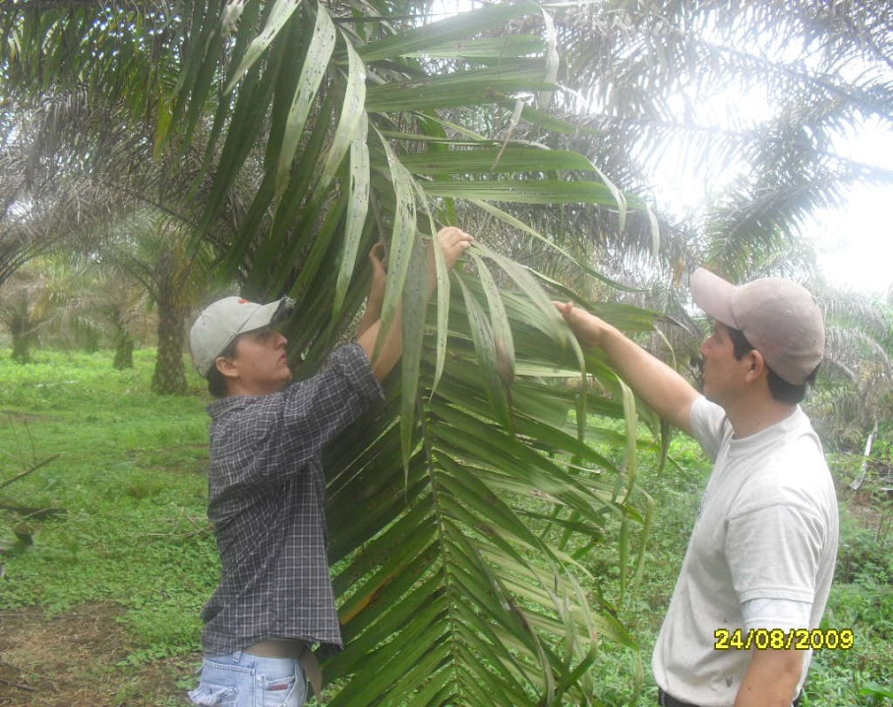
En los análisis foliares solamente el N y el Mn en el año 2010 resultaron estadísticamente superiores al resto de nutrientes, entre tratamientos las diferencias no fueron muy claras, aunque las tendencias se inclinaron hacia aquellos donde se aplicaron las MPM salvo para Zn, Cu, Fe y Mn en donde el tratamiento T5 (PR + CRS + FB+ CMG) fue superior al T4 (PR + CRS + FB) en el año 2010.

Slide 69
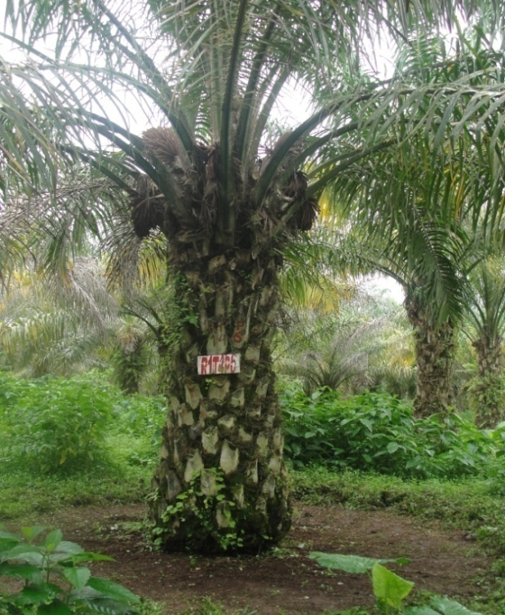
El tratamiento T4 (poda regular + cosecha rondas semanales + fertilización balanceada) mejoró favorablemente el balance catiónico Ca:Mg:K, al final del ensayo alcanzó una relación de 65:25:10, cercana a la óptima de 60:30:10.

Slide 70
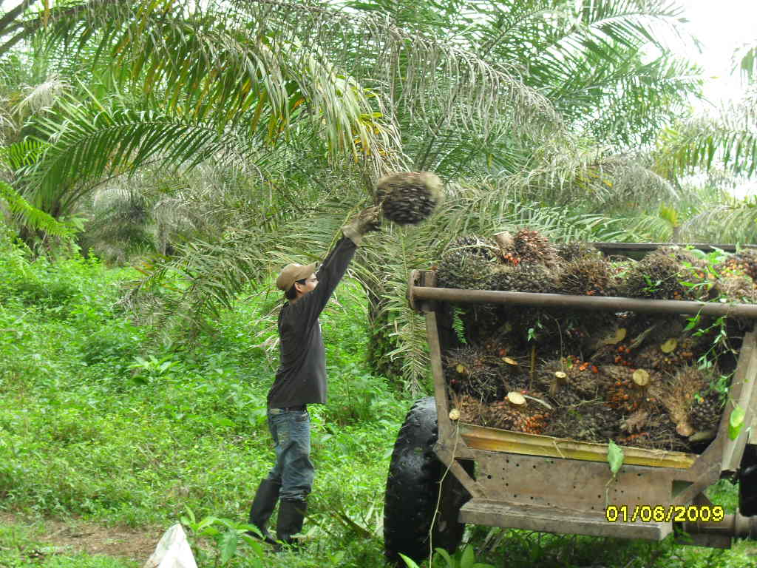
A pesar de no haberse encontrado diferencias estadísticas para el peso de fruta fresca, la tendencia de los promedios en los dos primeros años de evaluación, indican que las MPA, (Podas Regulares (PR) + Cosechas en rondas semanales (CRS) + Fertilización balanceada (FB)+ Control de malezas con glifosato (CMG)), contribuyen a incrementar la producción de fruta fresca por hectárea.

Slide 71
Las mejores prácticas agrícolas no tuvieron mayor incidencia sobre las variables agronómicas evaluadas como: porcentaje de materia seca foliar, porcentaje de materia seca radicular y área foliar, la literatura reporta que el crecimiento vegetativo y radicular en plantaciones adultas son constantes y similares entre las mismas.

Slide 72
El tratamiento T₃ (PR+CRS), presentó mayor densidad del endófito (micorrizas), es factible que la incorporación de material vegetativo que se obtiene de chapias y podas consecutivas convierta al suelo de la corona un lugar de constante incorporación de materia orgánica, creando un ambiente estable y favorable para el desarrollo micorrícico, sin el efecto nocivo de fertilizantes o herbicidas como pudo ocurrir en los tratamientos T4 (PR + CRS + FB) y T5 (PR) + CRS + FB+ CMG).

Slide 73
En cuanto al porcentaje de colonización micorrícica, ningún tratamiento presentó diferencia estadística, los suelos expuestos a monocultivos por mucho tiempo reducen las poblaciones de la microbiota del suelo
En cuanto al análisis económico, los tratamientos con la tasa de retorno marginal superiores al 100 % fueron T3, T5 y T2 con valores de 162,25 %, 150,64 %, 141,17 %; respectivamente.

Slide 74
RECOMENDACIONES
La tendencia favorable en mejorar ciertas variables de crecimiento, sugiere que la aplicación de las MPM son una alternativa que a mediano plazo pueden repercutir en el desarrollo y productividad del cultivo.

Slide 75
En vista de los estudios que se han hecho acerca de los efectos que tiene el glifosato en el suelo y sus efectos sobre los cultivos, se sugiere investigar nuevas alternativas al control de malezas, dando énfasis a la implementación de coberturas.

Slide 76
Económicamente, se recomienda los tratamientos T3, T5 y T2, el pequeño y mediano palmicultor pueden seleccionar la o las alternativas que requieran una menor inversión y le ofrezcan buena rentabilidad.
Los resultados del segundo año de evaluación no son concluyentes, se sugiere continuar con la investigación para ratificar o no las tendencias encontradas.

Slide 77
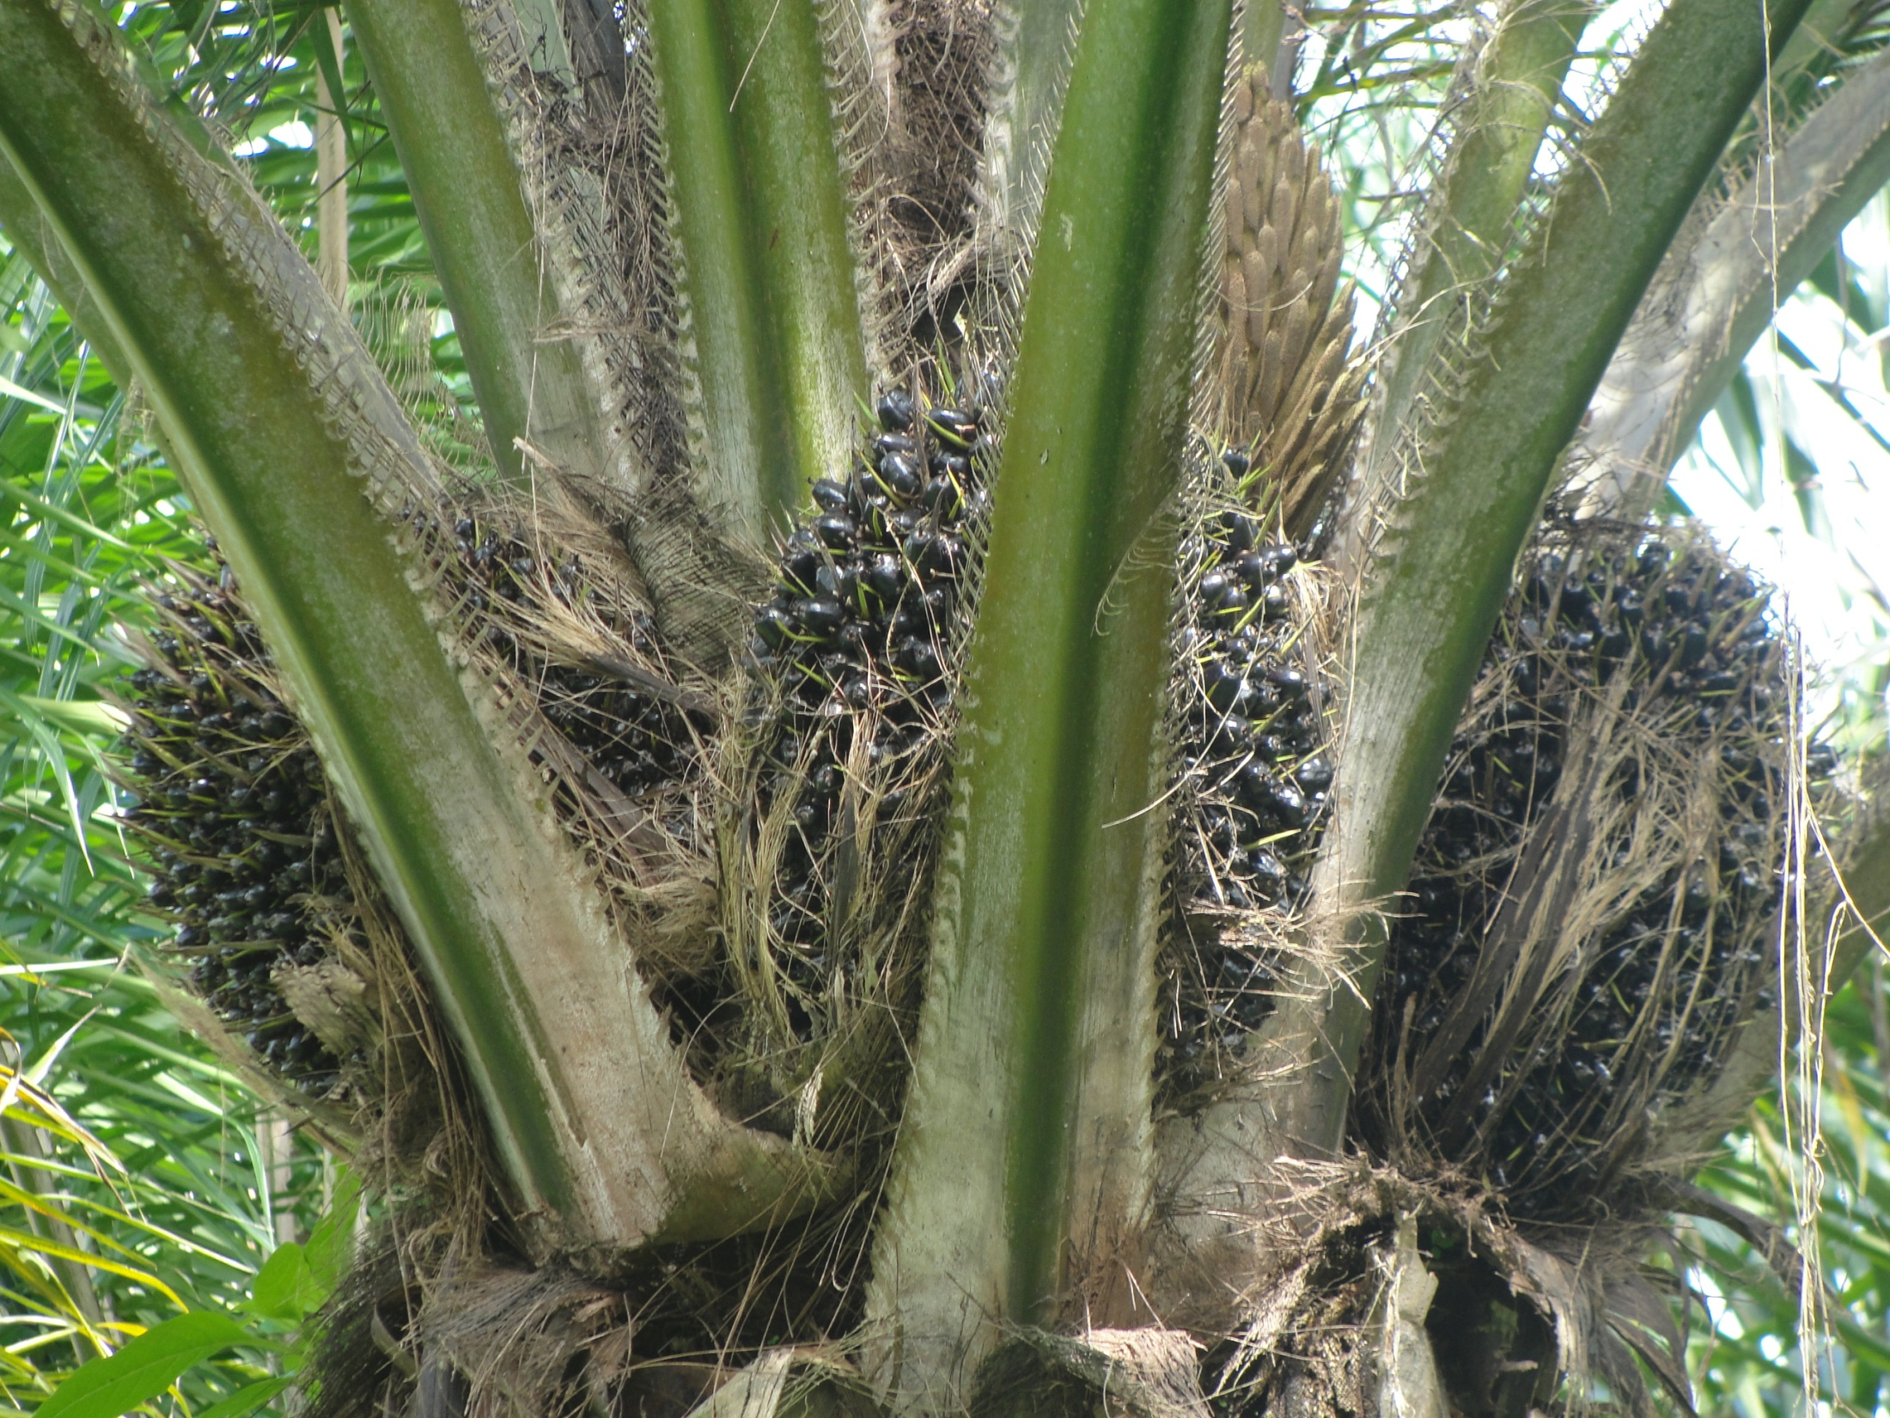
GRACIAS SU ATENCIÓN

